Slide 1
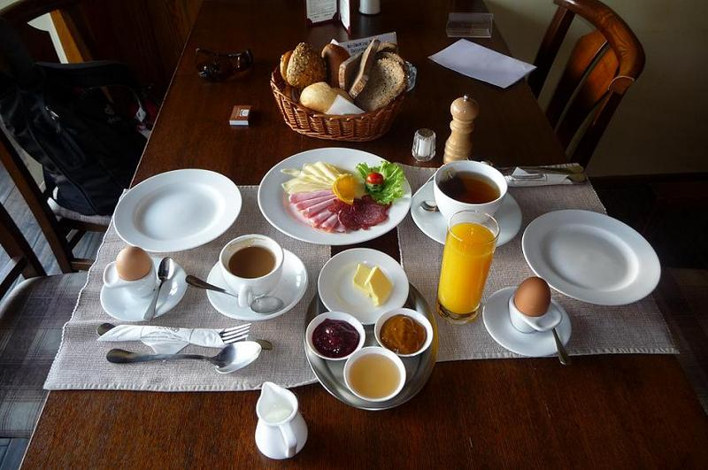
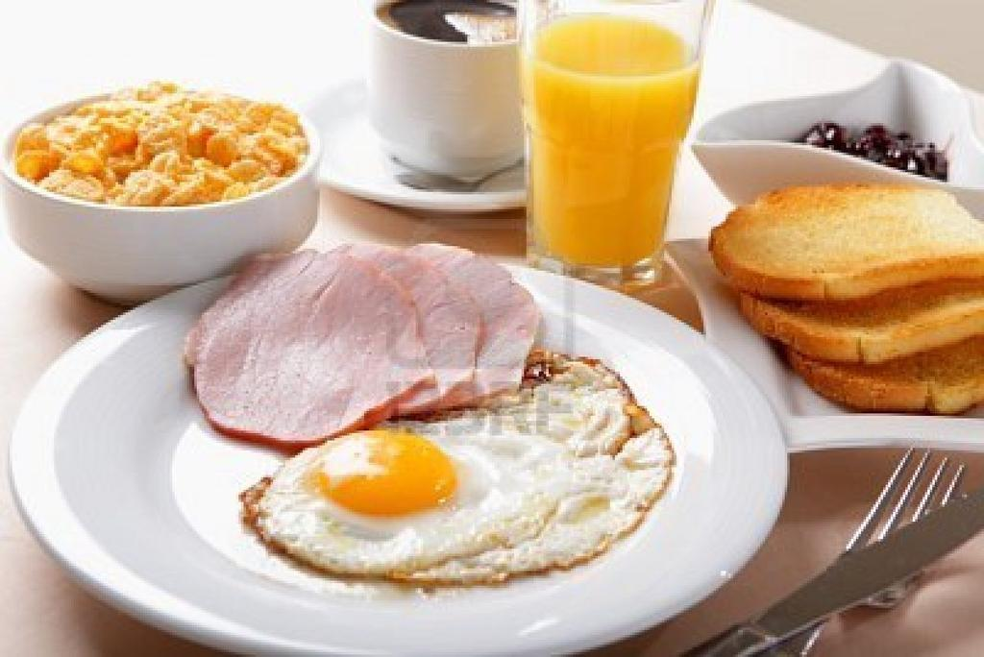
КУЛИНАРИЯ 5 класс Бутерброды и горячие напитки
Бутерброды
и горячие напитки

Slide 2
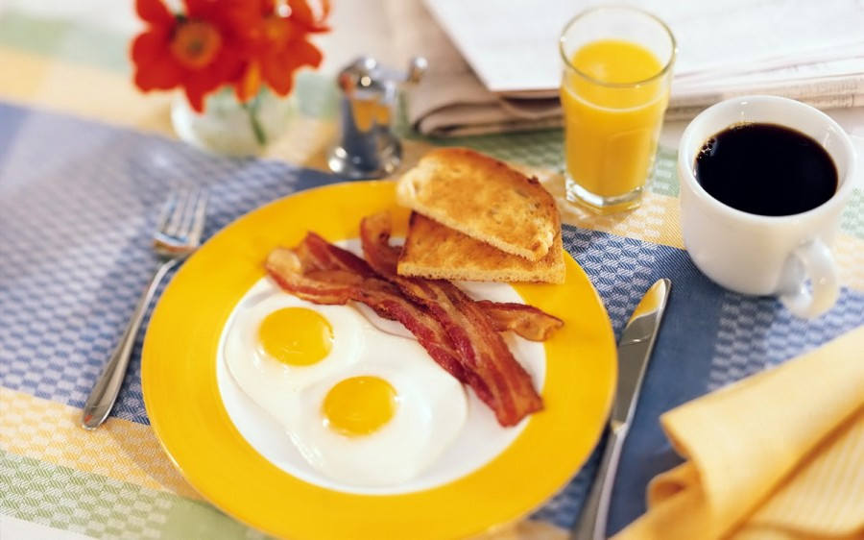
Завтрак съешь сам, обед раздели с другом, ужин отдай врагу. Народная мудрость
Горячее блюдо (каша, макароны, яичница - глазунья и т.д.);
Бутерброды;
Горячий напиток (чай, кофе, какао)

Slide 3
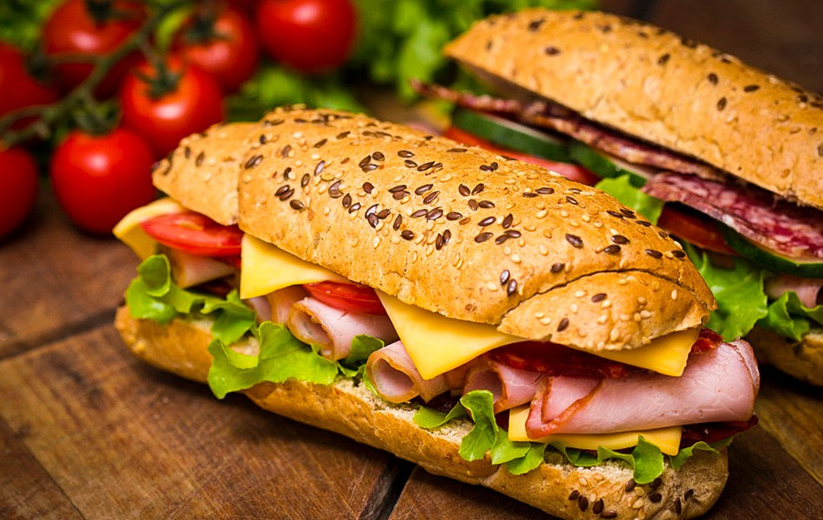
Что такое «бутерброд» и с чем его едят?
«Бутерброд» - в переводе с немецкого «хлеб с маслом» - ломтик хлеба или булки с маслом, сыром, колбасой и т. д.
Основа бутербродов – хлеб. Из него можно приготовить различные бутерброды, гренки и другие вкусные изделия.
Для бутербродов используют всевозможные продукты: копчёную и слабосоленую рыбу, мясо и мясные продукты, сыр, брынзу, яйца, колбасу, различные паштеты, пасты, масло, овощи, зелень.

Slide 4
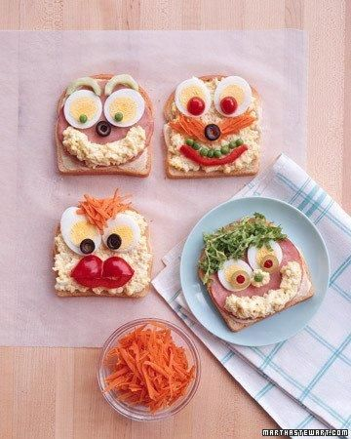
Классификация бутербродов
По способу приготовления:
Холодные;
Горячие;
Простые – когда используется один вид продукта;
Сложные - когда используется несколько видов продукта;
Открытые – когда продукт виден;
Закрытые (сандвичи) –когда продукт не виден;
Закусочные (канапе) – отличаются меньшим размером.

Slide 5
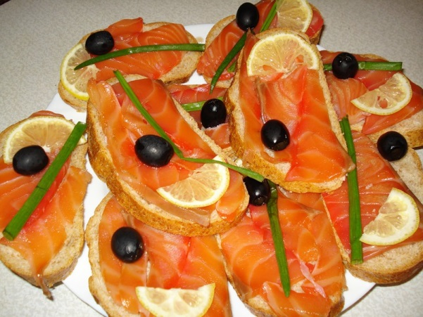
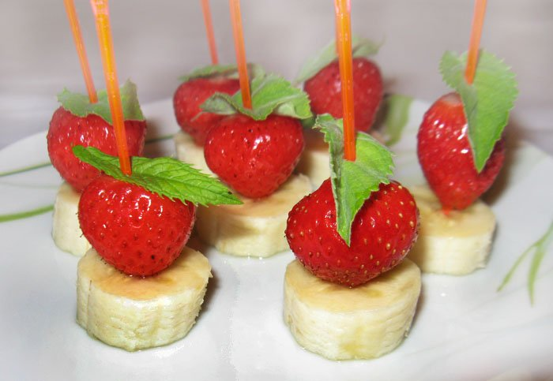
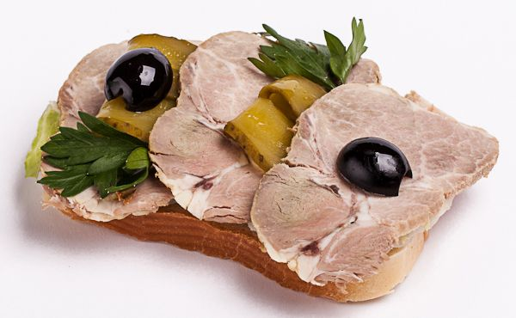
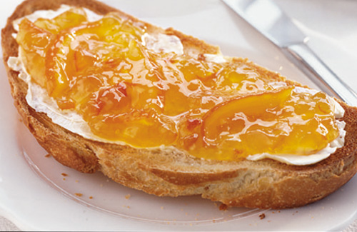
Классификация бутербродов
По виду продукта:
Рыбные;
Мясные;
Сладкие;
Фруктовые

Slide 6
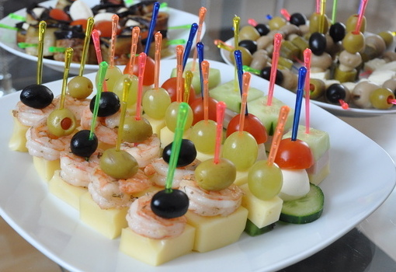
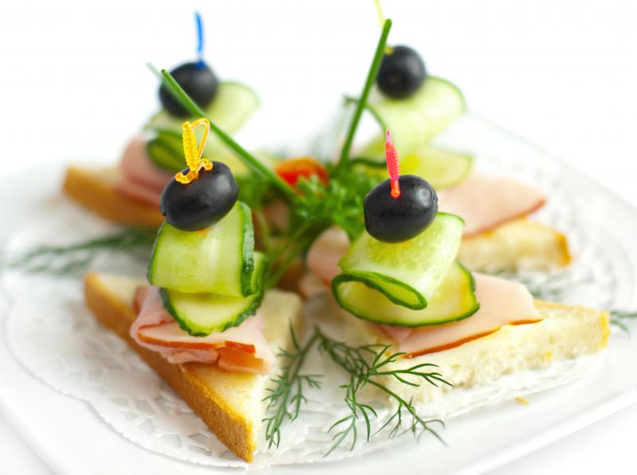
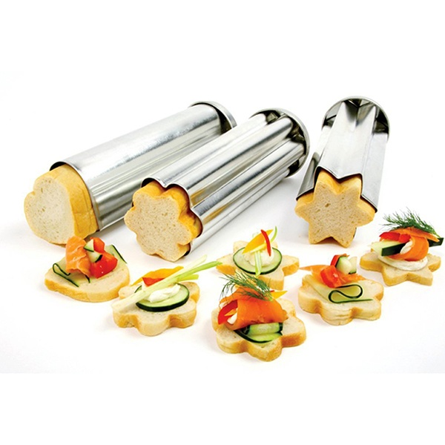
Закусочные бутерброды - канапе
Канапе – это маленькие бутерброды, которые можно приготовить из разных имеющихся продуктов. Их можно готовить разной геометрической формы, вырезать формочками для печенья. Протыкают специальной шпажкой.

Slide 7
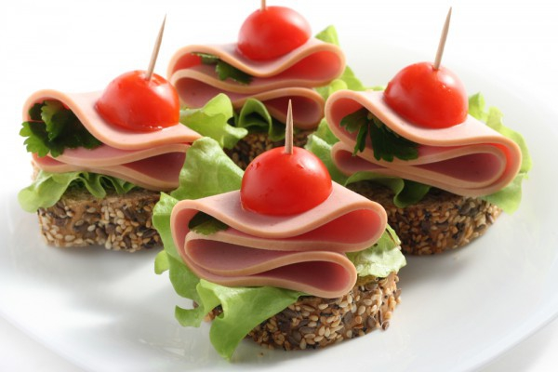
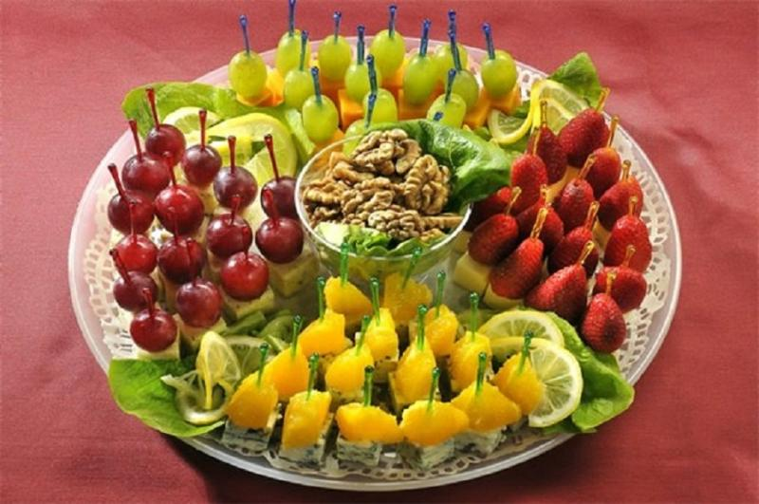
Варианты бутербродов

Slide 8
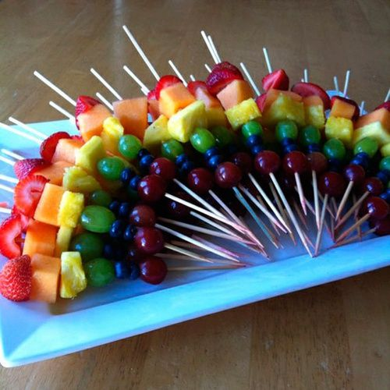
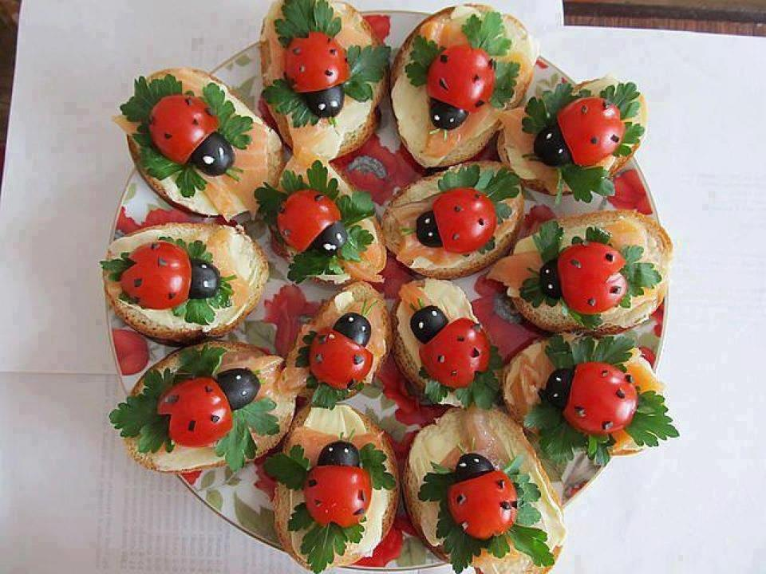
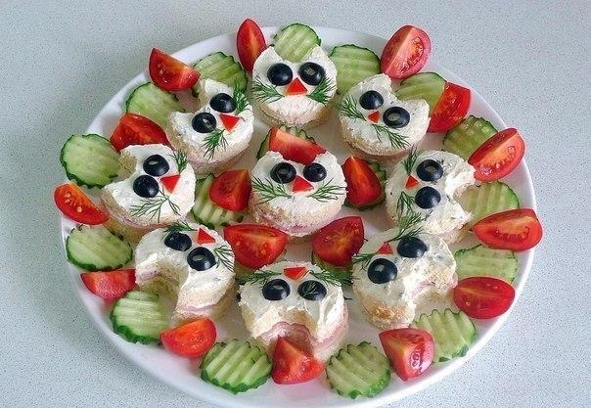
Варианты бутербродов

Slide 9
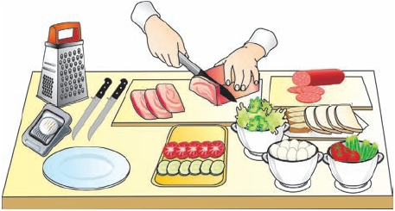
Инструменты и приспособления:
Острый нож;
Доска для нарезки хлеба, мяса, овощей, фруктов
Нож с округлым концом для намазывания масла, паст и паштетов.

Slide 10
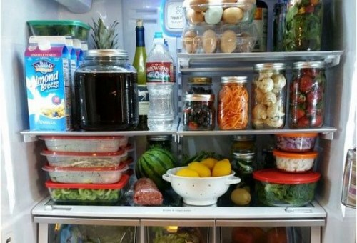
Требования к хранению готовых блюд
1.Продукты и готовые блюда хранят закрытыми и не дольше положенного срока;
2. Скоропортящиеся продукты хранят в холодильнике;
3.Нельзя употреблять в пищу несвежие продукты и с истёкшим сроком хранения. Это может привести к отравлению.

Slide 11
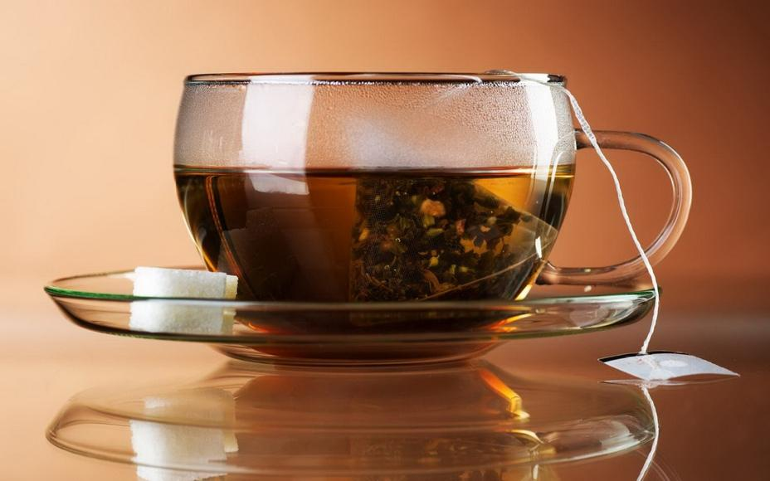
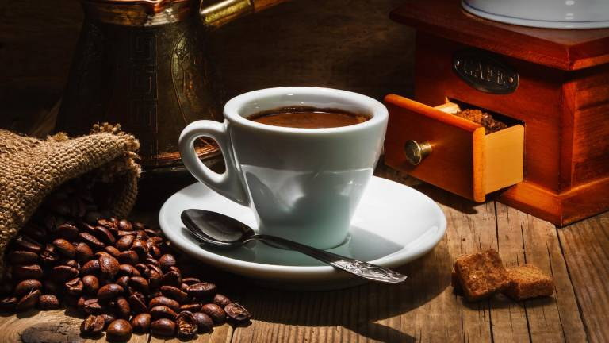
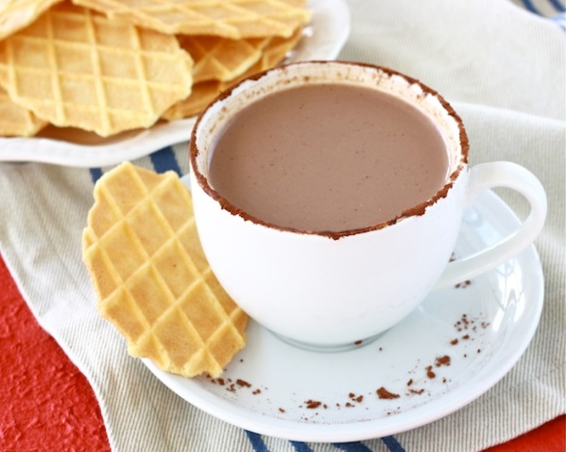
Горячие напитки
Чай
Кофе
Какао

Slide 12
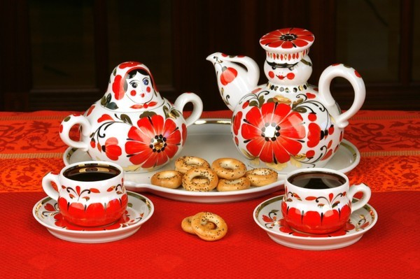
Что такое напиток?
Современный словарь объясняет значение слова «напиток» как продукт, предназначенный для питья.
Слово «напиток», применяемое в старину только к безалкогольным жидкостям, произошло от слова «напитать», т.е. накормить, насытить.

Slide 13
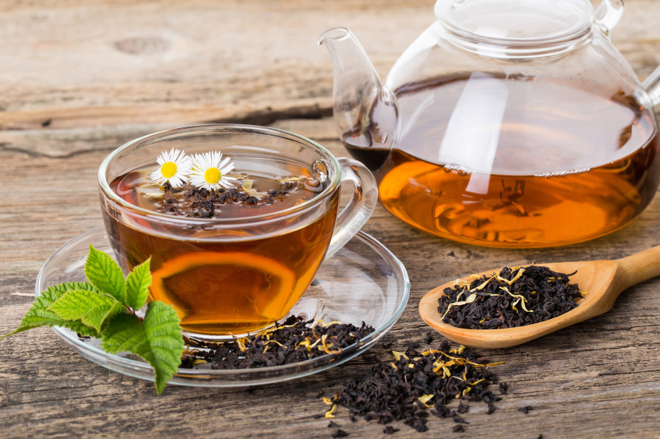
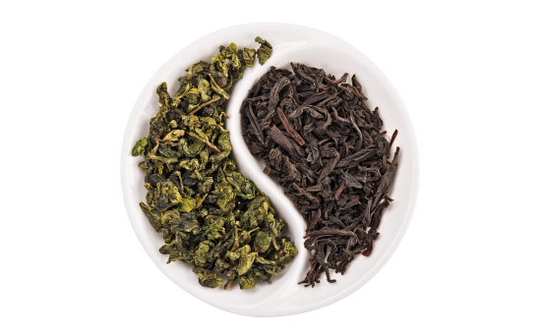
ЧАЙ
Чай – один из самых древних напитков, употребляемых человеком.

Slide 14
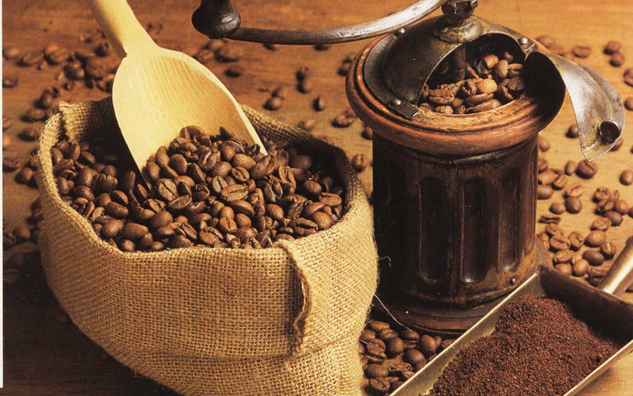
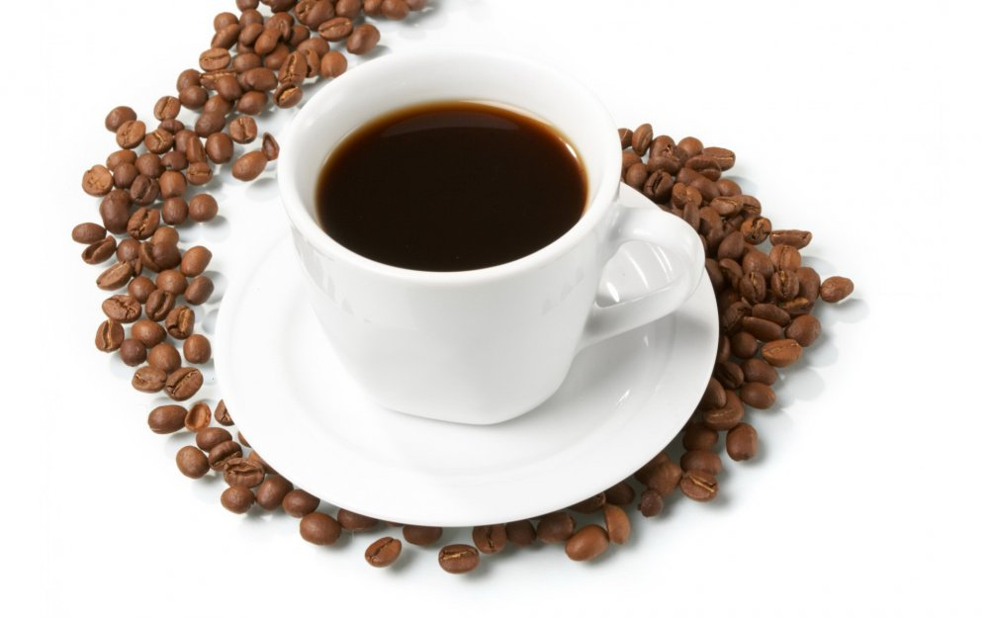
КОФЕ
Первооткрывателем удивительных свойств кофе считается эфиопский пастух Кади. Однажды он решил отдохнуть возле зарослей кофейного дерева и заметил, что козы после поедания плодов кофе становятся бодрее. Он последовал их примеру и попробовал кофе, после чего ощутил необыкновенный прилив сил.

Slide 15
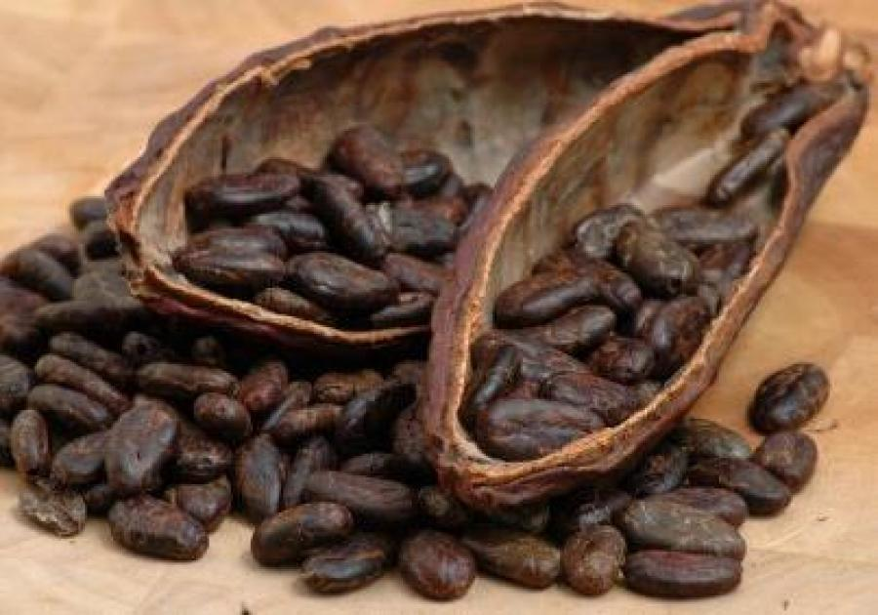
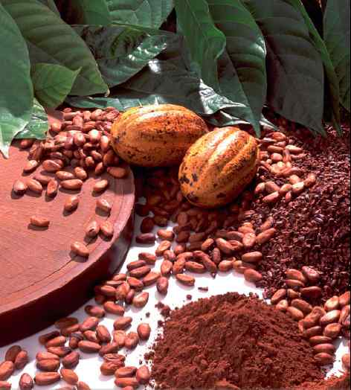
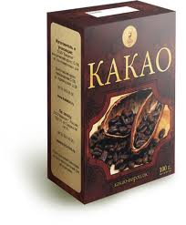
КАКАО
Семена какао были впервые привезены в Европу в 1520 году завоевателем Мексики Эрнаном Кортесом. Ацтеки использовали семена какао для приготовления особого тонизирующего напитка. Свой «чоколатль» атцеки пили без сахара или мёда, но с перцем и ванилью. Затем какао стали выращивать в Венесуэле, Вест – Индии, а с 18 века и в Бразилии.

Slide 16
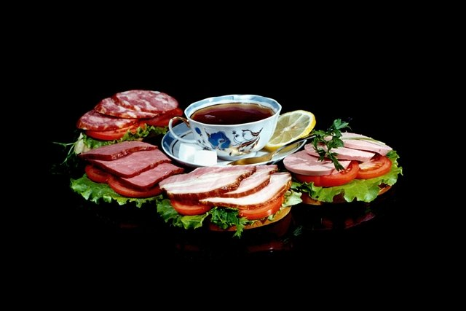
Практическая работа
Приготовление бутербродов
и горячих напитков

Slide 17
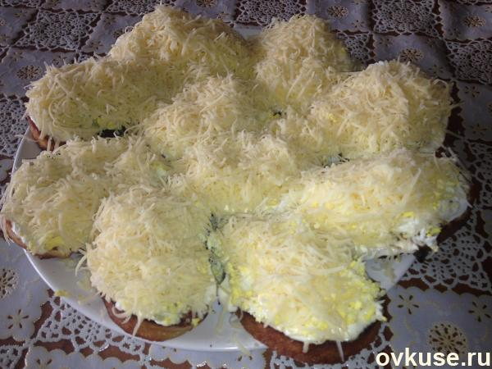
ТЕХНОЛОГИЧЕСКИЕ КАРТЫ
Бутерброды
Белый хлеб 1 батон
Сыр 100 г
Масло сливочное 100 г

Slide 18
Технологическая карта
Технология приготовления:
Нарезать пшеничный хлеб кусками толщиной 1 см.
Намазать сливочным маслом.
Посыпать тёртым сыром.
При подаче можно посыпать мелко нарубленной зеленью.
Требования к качеству:
Куски булки должны быть нарезаны ровно
Масло должно быть намазано ровным тонким слоем.
Сыр должен аккуратно покрывать всю поверхность бутерброда.

Slide 19
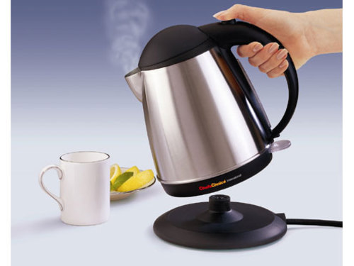
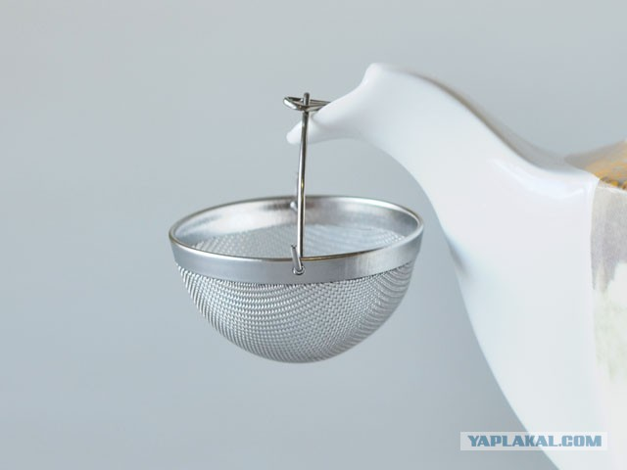
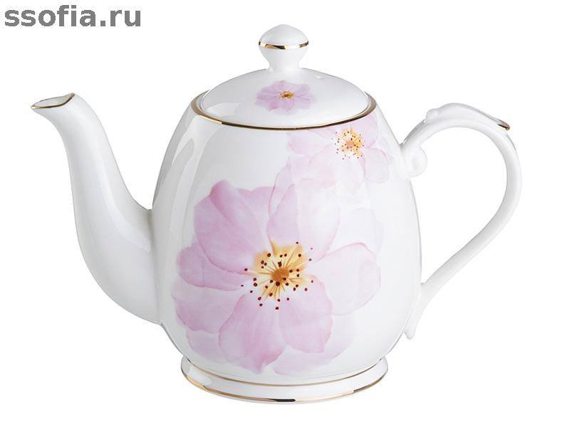
Технологическая карта
Инвентарь и посуда:
Чайник для кипячения воды, чайник для заваривания чая, ситечко для процеживания чая, чайная ложка.

Slide 20
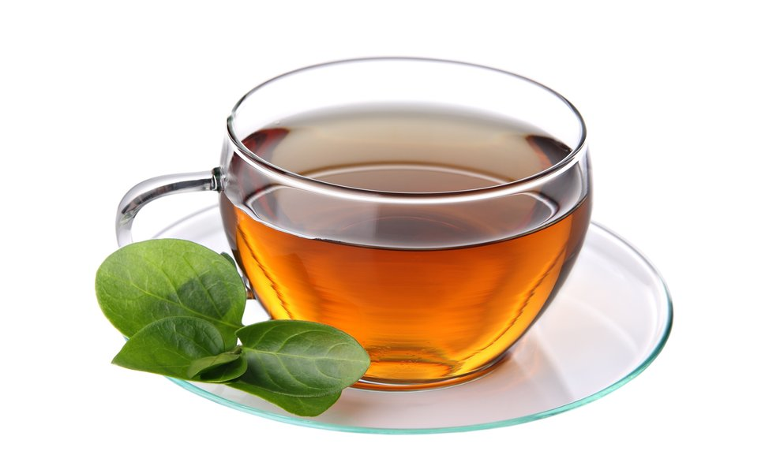
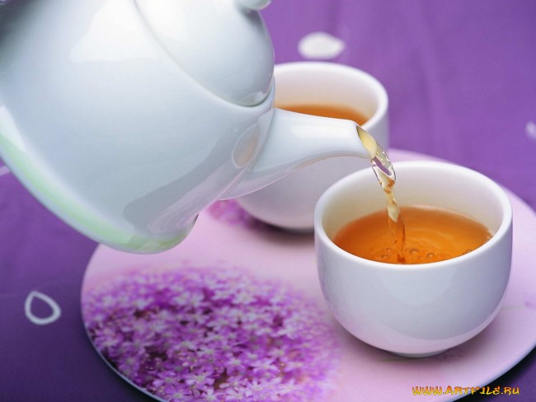
Технологическая карта № 2
Всыпать чай в заварочный чайник и залить его кипятком на 1/3 чайника. Закрыть чайник специальной грелкой и поставить для настаивания на 5 – 10 минут.
Долить чайник кипятком до верха.
Разлить заваренный чай по чашкам ( на ¼ часть чашки), пользуясь ситечком для процеживания чая. Долить чашки кипятком.
Сахар добавлять по вкусу.

Slide 21
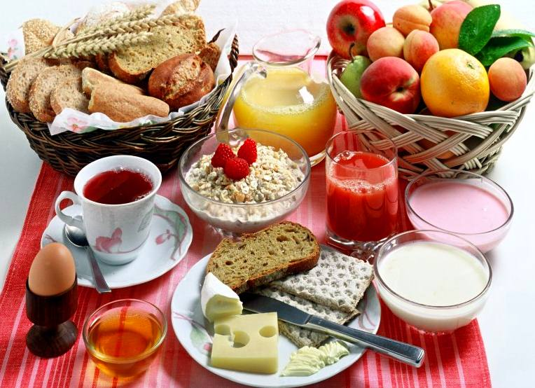
Домашнее задание
Приготовить завтрак для родных. Принести письменный отзыв.
Творческая работа «Интересные факты из истории горячих напитков» (по желанию)

